Slide 1



MODULARIZACE VÝUKY EVOLUČNÍ A EKOLOGICKÉ BIOLOGIE
CZ.1.07/2.2.00/15.0204
Bi 6760
Základy entomologie
cvičení
Zadeček (terminálie samců)
2014 Igor Malenovský

Slide 2
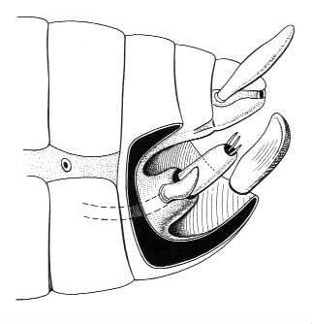
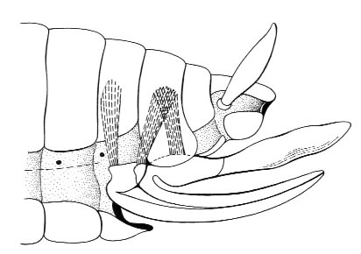
Terminalia
Idealizované samčí pohlavní orgány
Idealizované samičí pohlavní orgány orthopteroidního typu
cercus
cercus
anální kužel
anální kužel
T 8
T 11=epiproct
T 9
T 10
periproct
T 8
T 11=epiproct
T 9
anus
T 10
anus
stigma
paraproct
paraproct
gonopody
titilátory
endophallus
penis
=aedeagus
paramera
S 7
S 8
gonoporus pohlavní otvor
valvula 3
gonostylus
S 8
phallobasis
valvifer 1 =gonocoxit 8
valvifer 2
=gonocoxit 9
valvula 1
=8. gonapophysa
ductus ejaculatorius
S8=subgenitální
ploténka
oviductus communis
valvula 2
=9. gonapophysa
cranium
genitální atrium

Slide 3
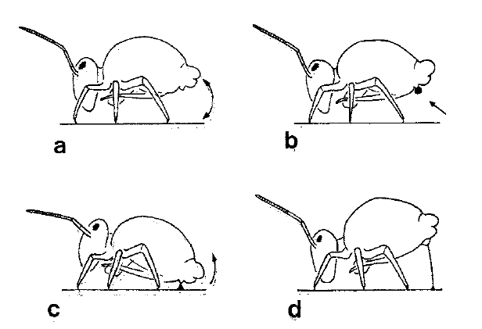
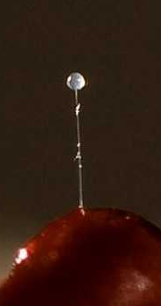
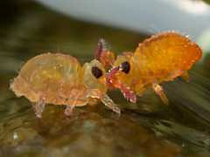
Vnitřní oplození
a) nepřímý přenos spermatu
  prostřednictvím spermatoforu kladeného na substrát nebo vlákno
  jen u Collembola, Diplura, Archaeognatha a Zygentoma (= u skupin se skrytým způsobem života v relativně vlhkém prostředí, aktivních v noci/ za soumraku/ za vlhkých dní)
  někdy spojeno s charakteristickým chováním (Collembola: Sminthuridae, Archaeognatha, Zygentoma)
Pinot 1976
http://www.collembola.org

Slide 4
Vnitřní oplození
a) nepřímý přenos spermatu
  prostřednictvím spermatoforu kladeného na substrát nebo vlákno
  jen u Collembola, Diplura, Archaeognatha a Zygentoma (= u skupin se skrytým způsobem života v relativně vlhkém prostředí, aktivní v noci/ za soumraku/ za vlhkých dní)
  někdy spojeno s charakteristickým chováním (Collembola: Sminthuridae, Archaeognatha, Zygentoma)
Sturm 2009

Slide 5
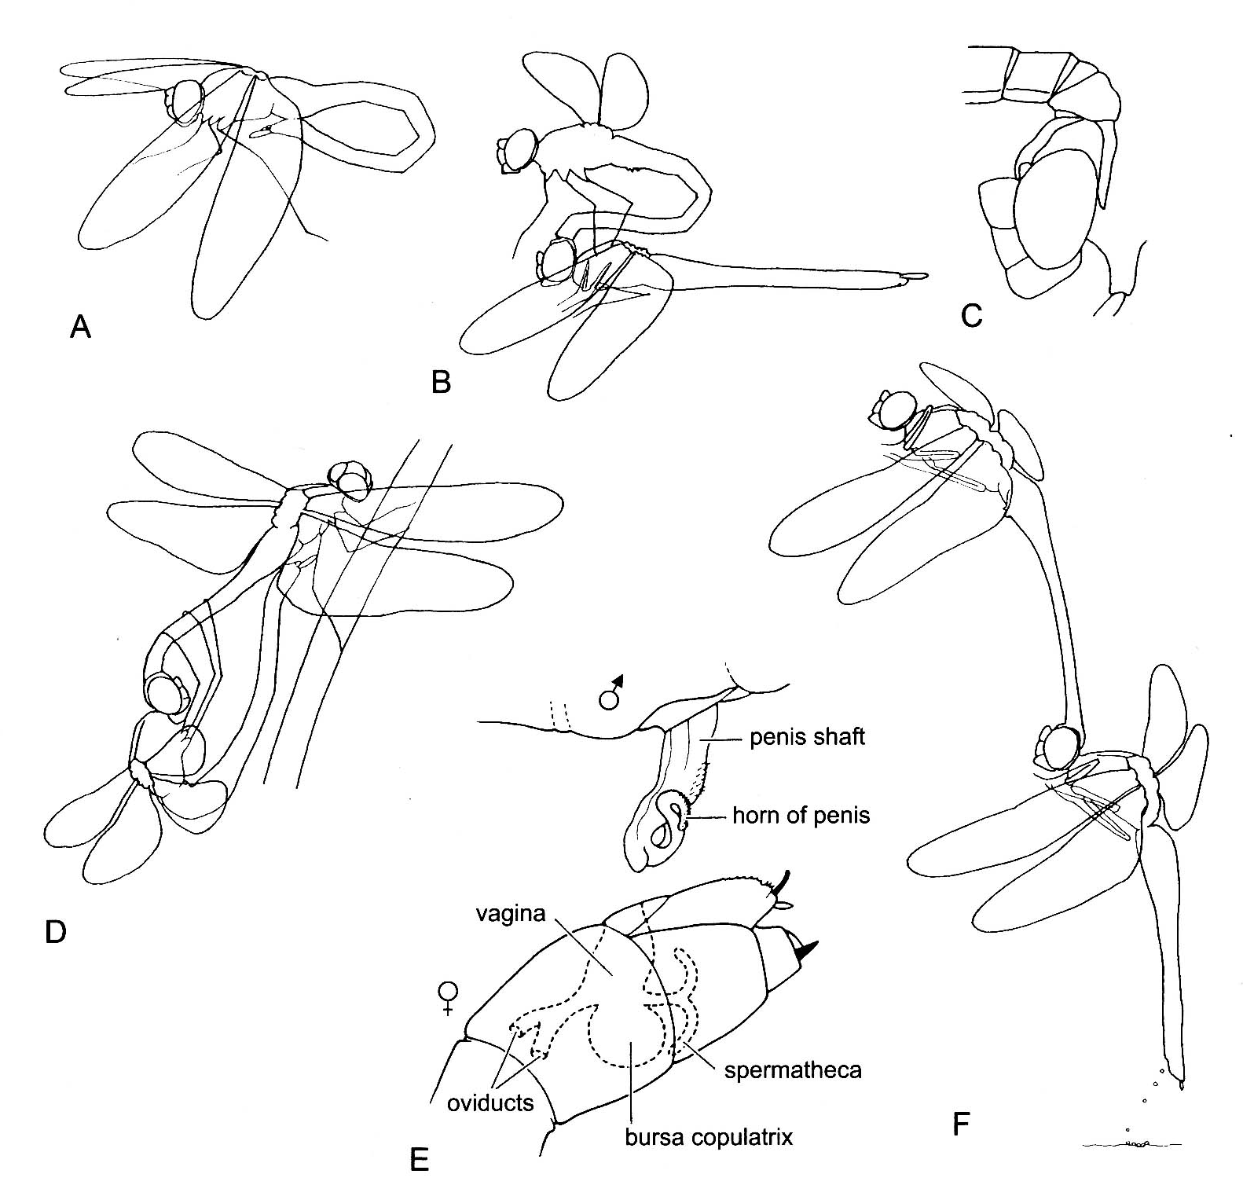
Vnitřní oplození
b) přímý přenos spermatu
  přechodný případ: kopulace prostřednictvím sekundárního pohlavního orgánu u Odonata
Heming 2003

Slide 6
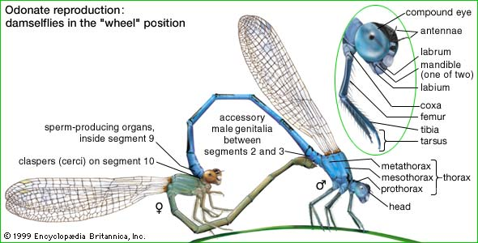
Řád ODONATA (vážky) - kopulace
tandemový let, kopulační řetězec
kompetice samců, teritoriální chování

Slide 7
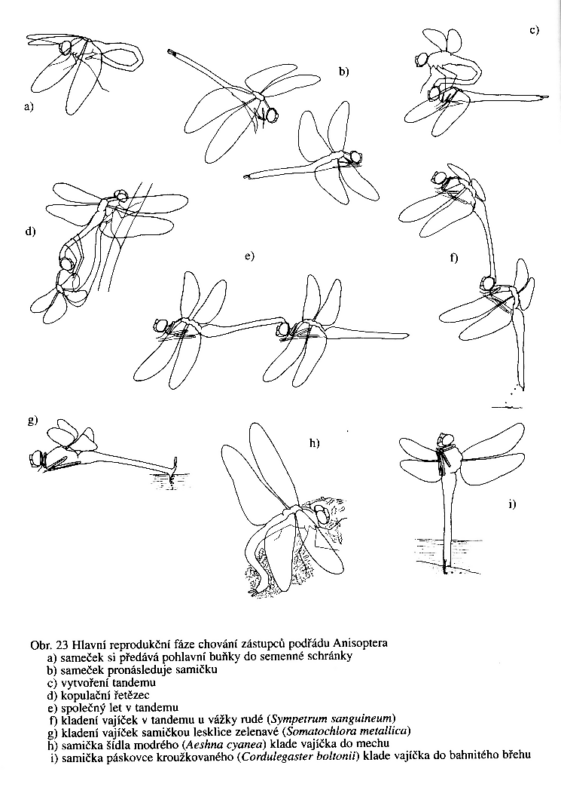
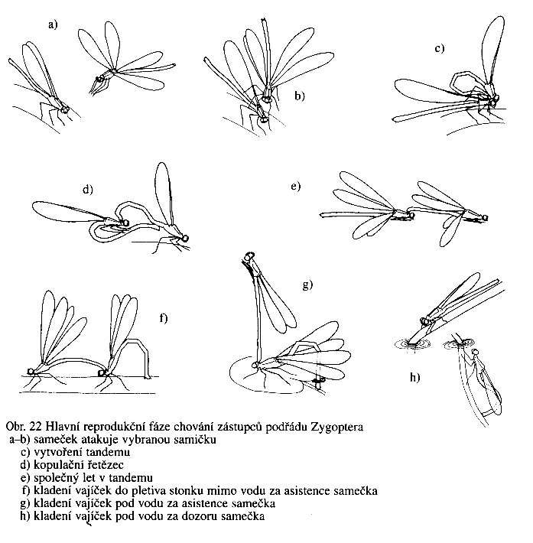
Průběh rozmnožování
Hanel & Zelený 2000

Slide 8
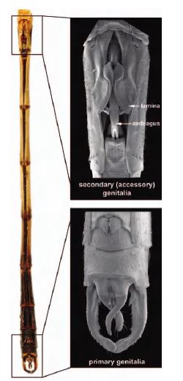
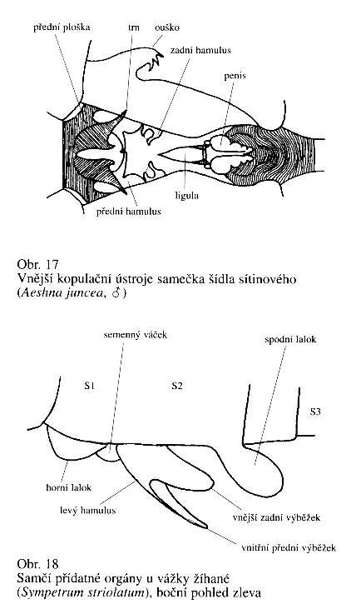
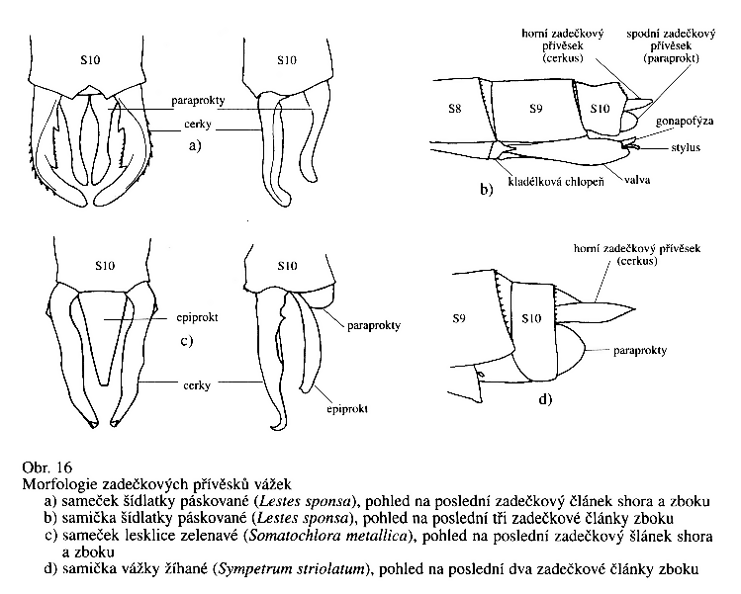
Řád ODONATA - abdomen
samci: sekundární samčí kopulační orgány na 2. a 3. článku
Grimaldi & Engel 2005
Hanel & Zelený 2000

Slide 9
Vážky - Odonata
Zygoptera
Epiprocta

Slide 10
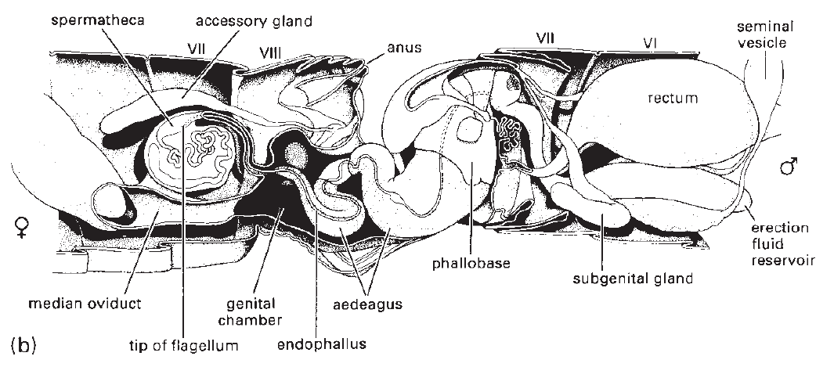
Vnitřní oplození
b) přímé vnitřní oplození
  většinou ve spermatoforu
  u některých Heteroptera, Coleoptera, Diptera, Hymenoptera přenos neobalených spermií
Gullan & Cranston 2010

Slide 11
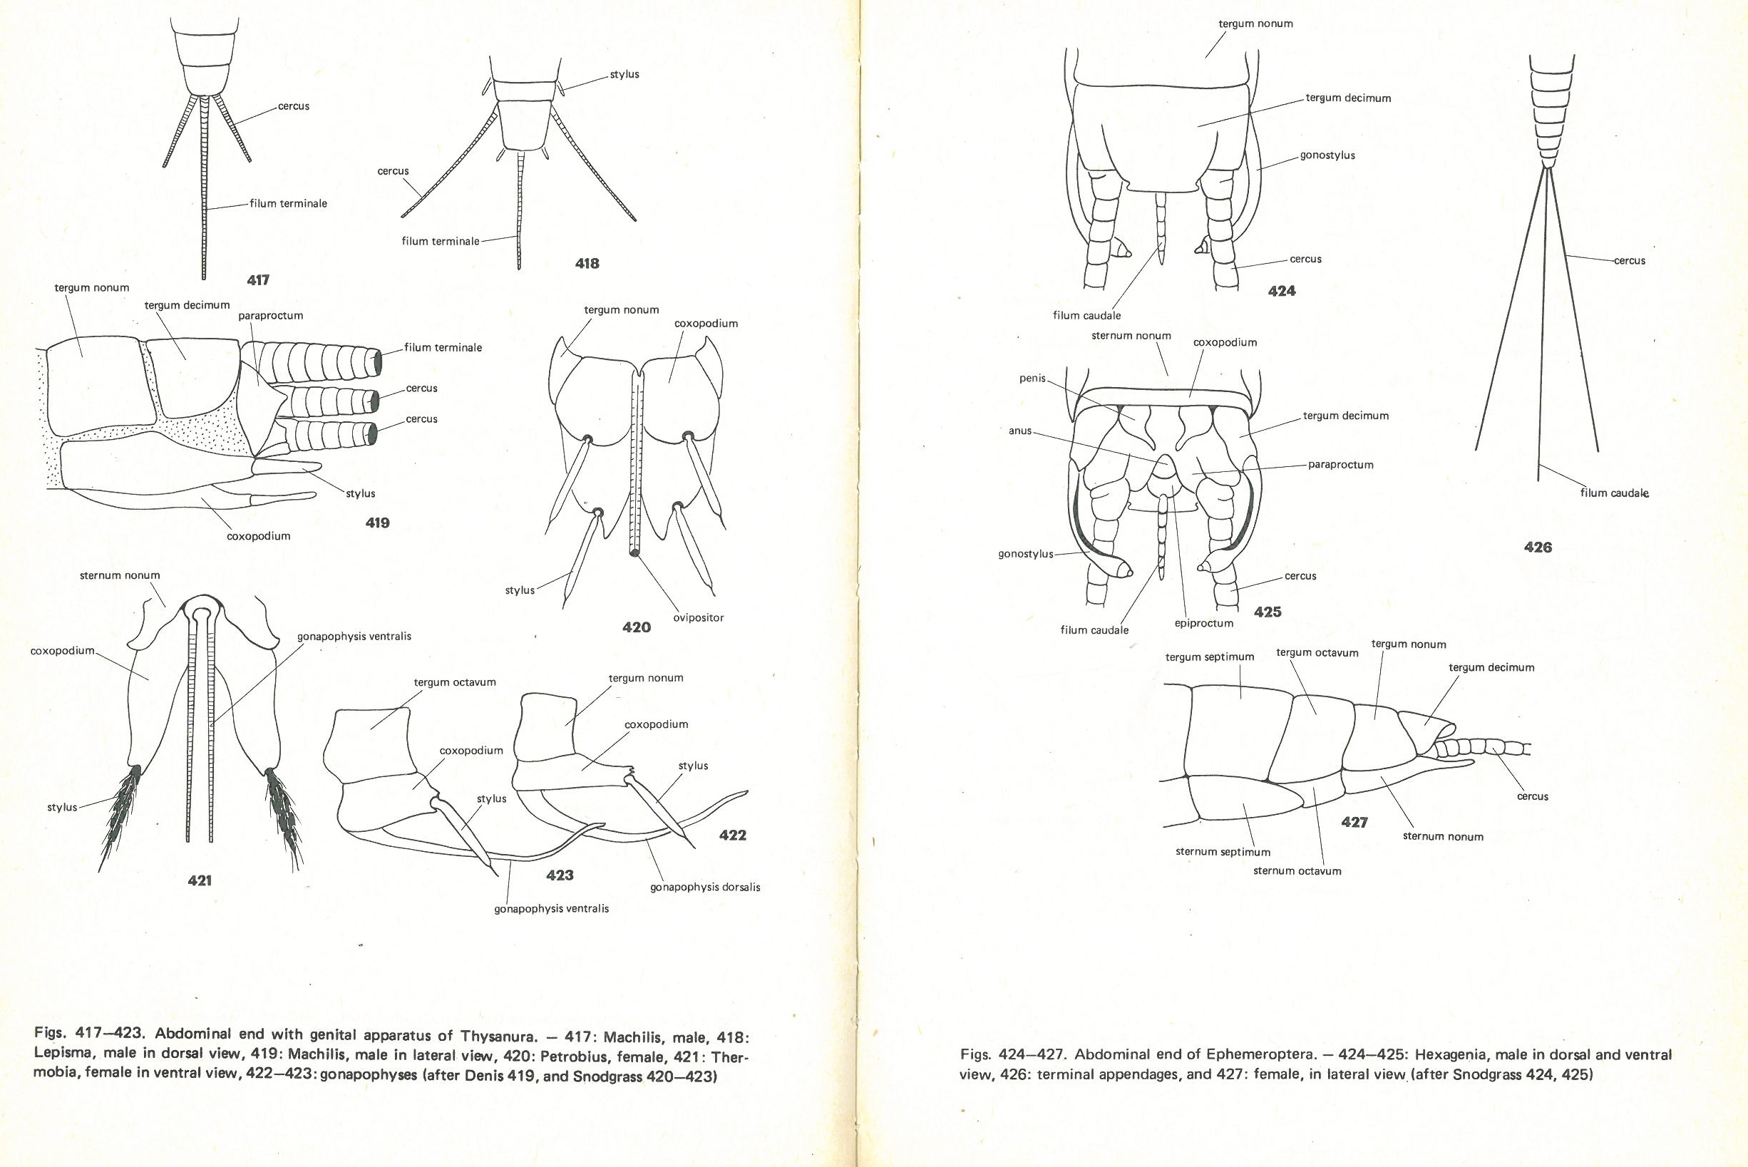
Ephemeroptera (jepice)

Slide 12
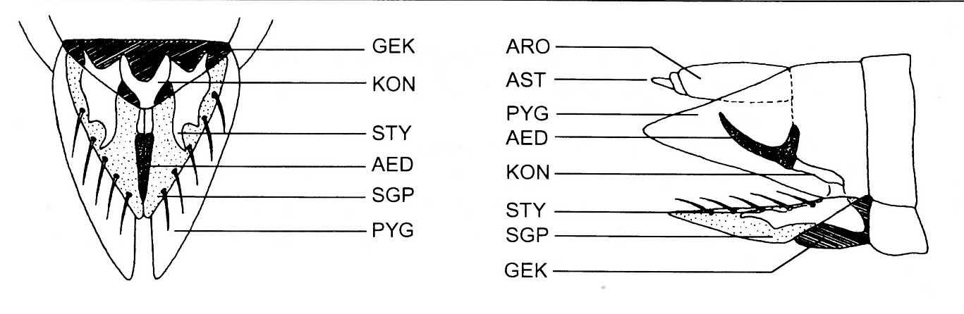
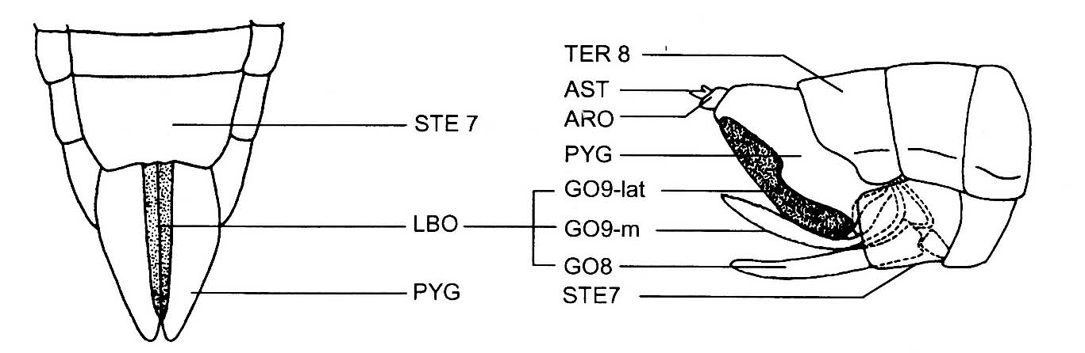
HEMIPTERA CICADOMORPHA (křísi)
samec
samice

Slide 13
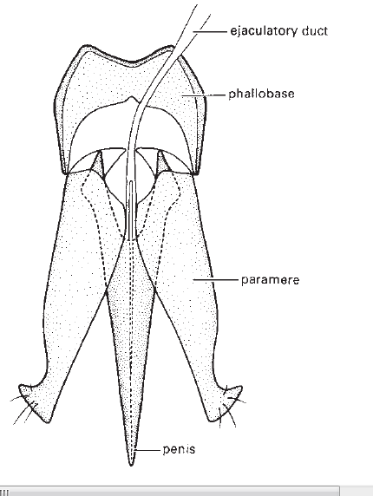
Coleoptera (brouci), Elateridae - kovaříci

Slide 14
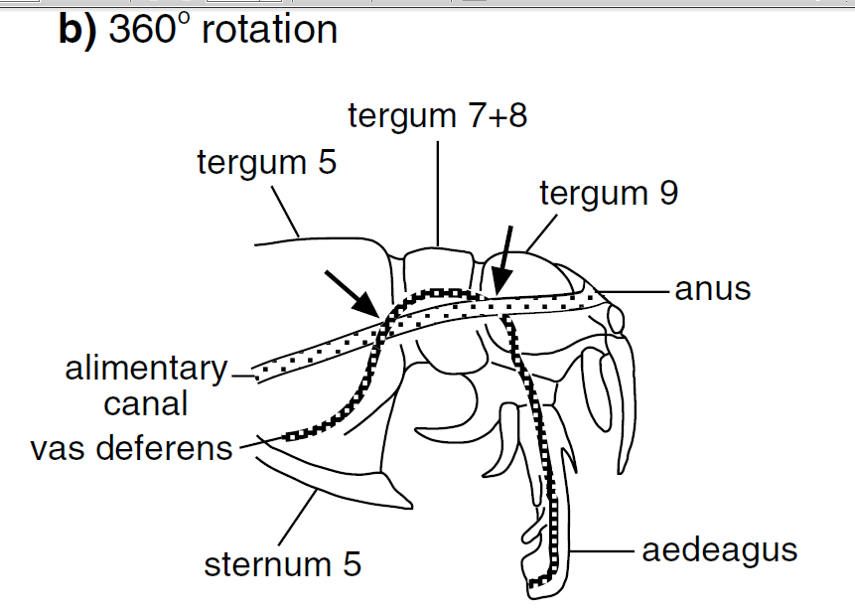
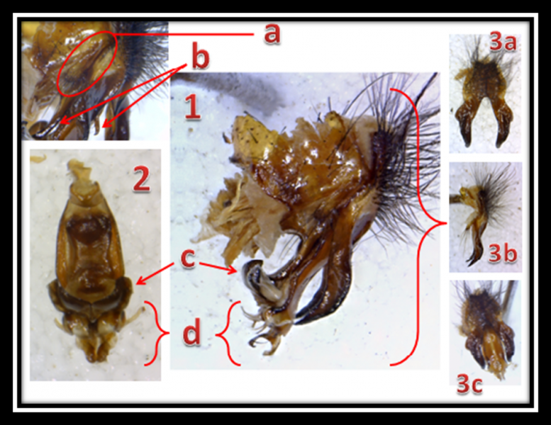
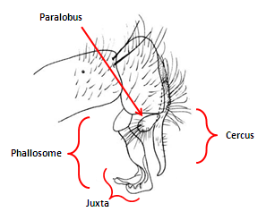
Diptera (Sarcophagidae, masařka)
- hypopygium
(surstylus)
epandrium
(aedeagus)
(distiphallus)

Slide 15
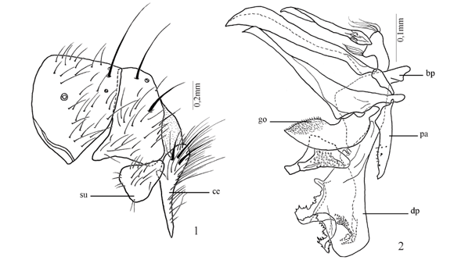
Diptera (Sarcophagidae, masařka)
hypandrium
basiphallus
epandrium
paramera
surstylus
cercus
distiphallus
(phallosoma)

